Slide 1

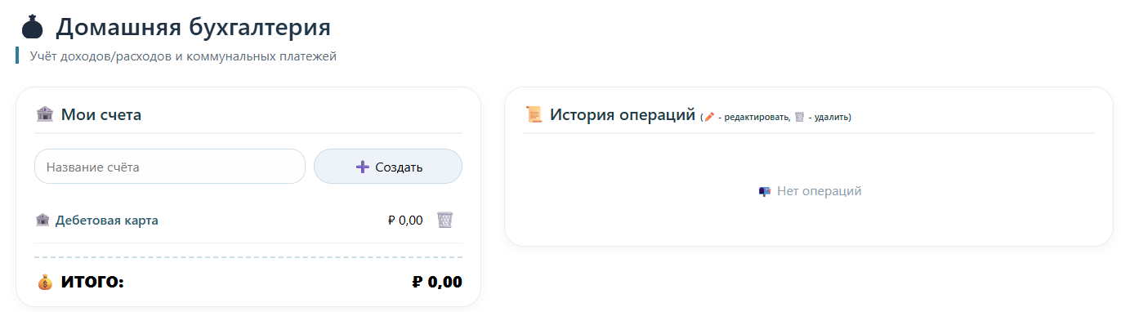
Ведение домашней бухгалтерии

Slide 2
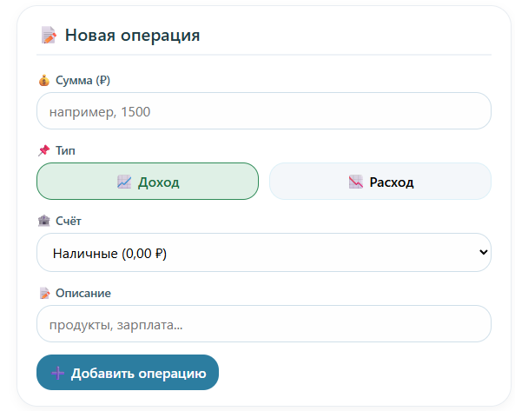
Ведение домашней бухгалтерии

Slide 3
Ведение домашней бухгалтерии
Внесение информации о коммунальных платежах
Добавление операций

Slide 4
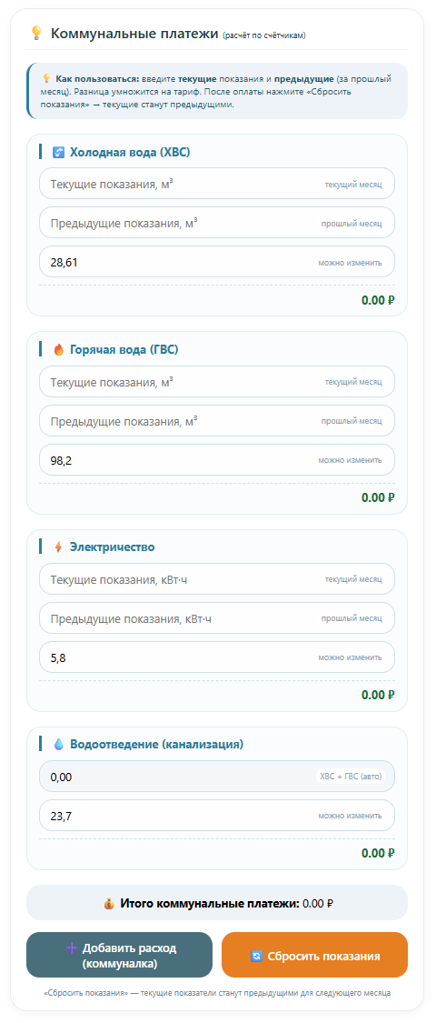
Добавление операций
Внесение информации о коммунальных платежах

Slide 5
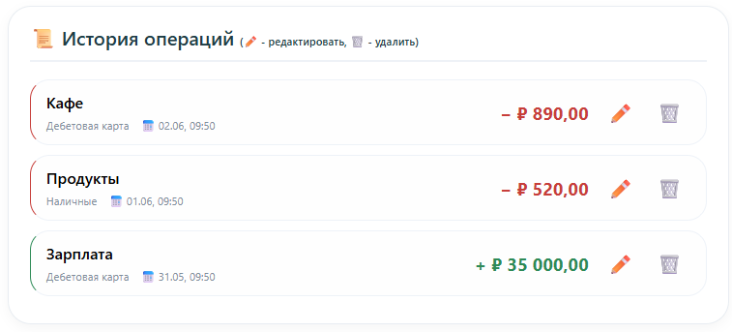
История операций

Slide 6
Ведение домашней бухгалтерии

